Slide 1
Refleksjoner
Åpent avlsmøte, 1. Oktober 2024

Slide 2
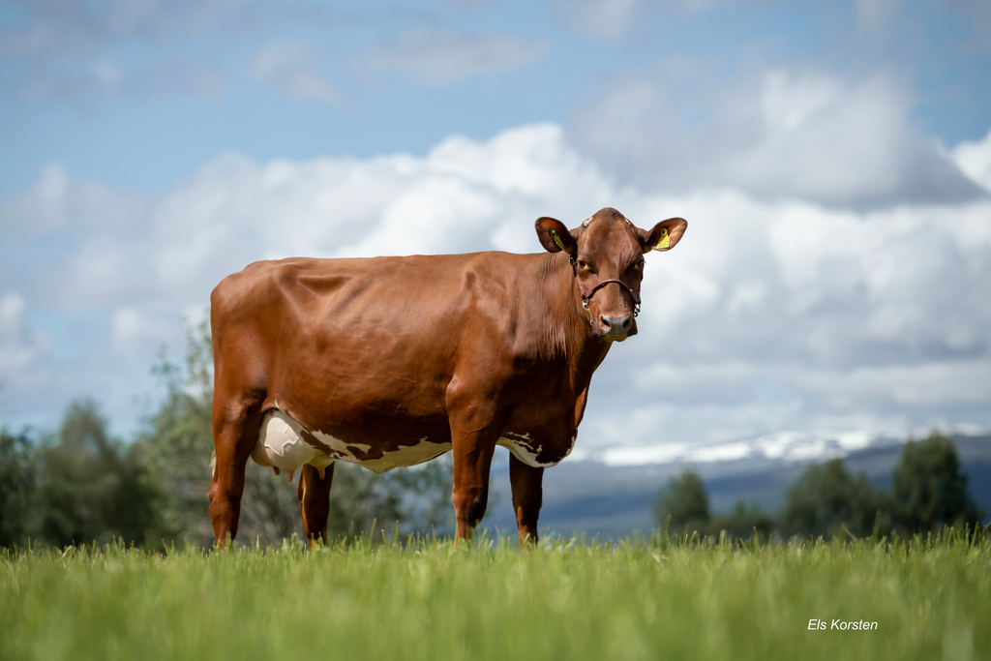
Notes:
Vår jobb er å til enhver tid avle frem den mest lønnsomme og bærekraftige melkekua. Genetikken skal passe til norske og utvalgte internasjonale markeder. NRF er ei robust ku som egner seg svært godt i krysning med Holstein. Vi kan dokumentere 5000 kroner i meravkastning pr år på ei krysningsku Holstein og NRF i Texas. Mer melk, høyere protein og fettprosent, færre åpne dager og mer foreffektiv er bakgrunnen for økt verdi.

Slide 3
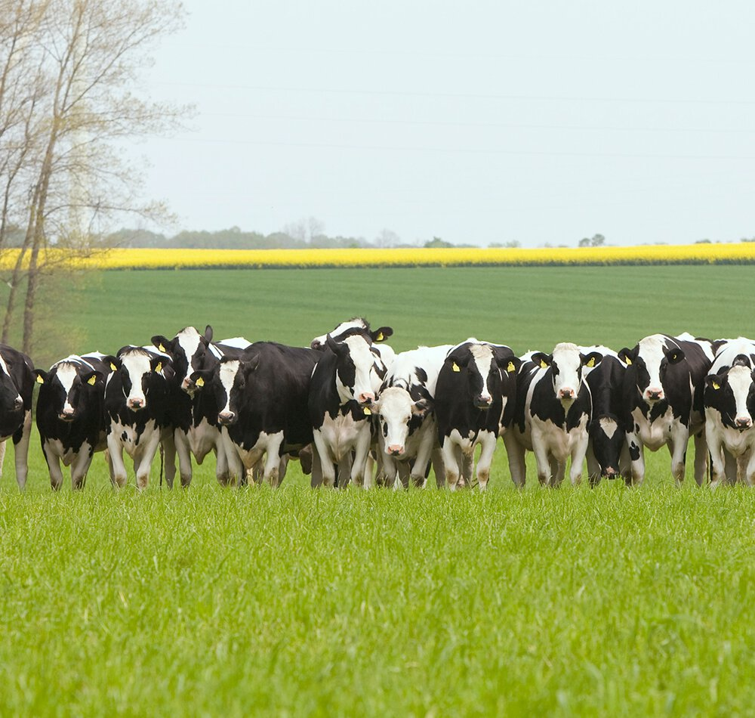
Notes:
95% av alle verdens melkekyr er Holstein

Slide 4







Slide 5




Slide 6
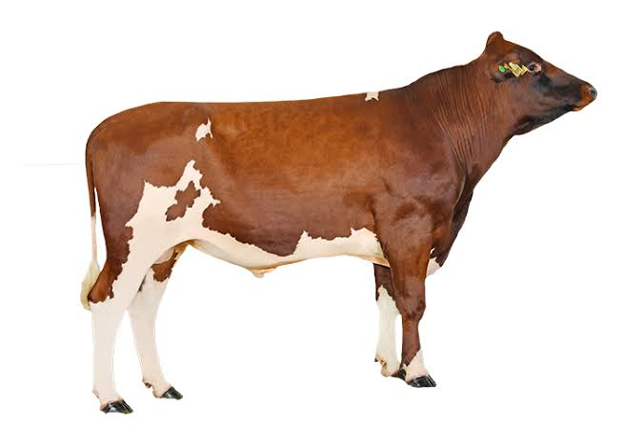
Større og større verktøykasse i avlen # Kappløpet for genetisk fremgang
1935
1942
1952
1965
1971
1975
Norwegian Red cattle breed is esatblished.
Introduction of artificial insemination
Progeny testing for bulls
Distribution of semen across the whole Norway
Selection for daughter fertility
Health recording system – each cow has a health card
1930-1940
1940-1950
1950-1960
1960-1970
1970-1980
1953
Artificial insemination with frozen semen
1978
1999
1980-1990
Sire-maternal grandsire model
Animal model
2003
1990-2000
? Gene editing
Sperm Vital
2016
2018
2020
2021
Full transition to genomic selection
REDX – own production of sexed semen
Methane emission recording
Feed intake recording
Y-embryo
2000-2010
2010-2020
2020-2030
2012
2018
2020
Preselection of test bulls based on genomic breeding values
Own embryo production
Sequencing all AI bulls

Slide 7
Genetisk fremgang i besetningen gir økonomi på bunnlinja
Mer enn 220.000 genotypa dyr i populasjonen
Notes:
Rekordhøy avlsfremgang for NRF. Årsaken er overgang til GS i 2016 og innføring av embryoproduksjon i avlen i 2018. Videre har store investeringer i forsyningskjeden gjort at vi korter ned på generasjonsintervallet. Vi er den rødrasen i verden som har desidert størst fremgang, og fremgangen er dobbelt så stor som nr 2 som er Viking Rød. Hvert avlsverdipoeng i besetningen gir en meravkastning på 200 kroner pr ku pr år. Konservativt beregnet i samarbeid med avlsrådgiverne i Tine.

Slide 8
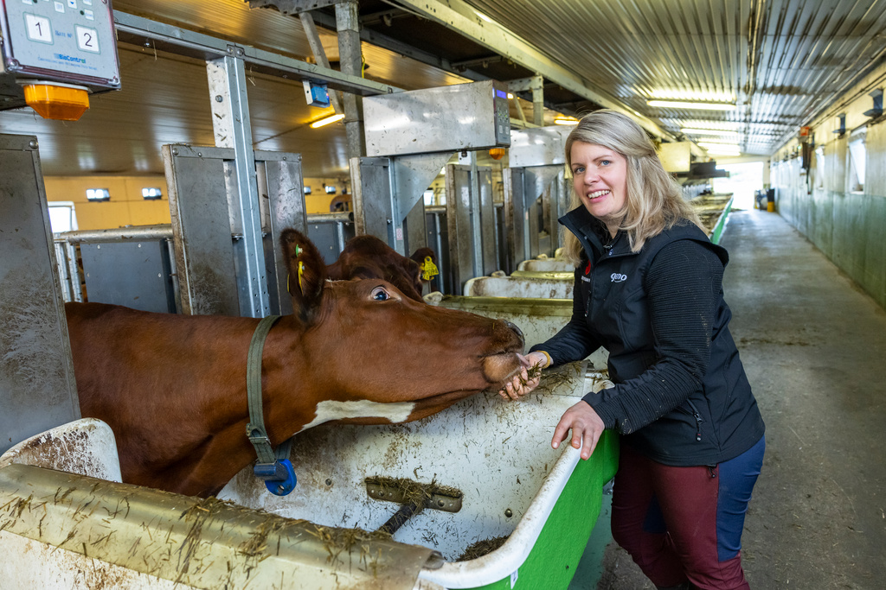
# Redusere klimaavtrykket
i hele verdikjeden
Notes:
Bredt avlsmål på NRF med fokus på egenskaper som danner grunnlaget for god dyrevelferd, høy produksjon, god helse og fruktbarhet
Avlsmålet i seg selv bidrar til redusert utslipp per produserte enhet
Akkumulert bidrag over tid
Avlsfremgangen bidrar til ytterligere effekt
Forskningsrettet virksomhet og registrering av fôropptak og metanutslipp
Investering i høyteknologisk utstyr for registrering av fôropptak og metanutslipp
Implementering av nye egenskaper i avlsmålet på sikt
Samarbeid med Tine og bidrag til MetanHub gjennom tilgang til utstyr for gjennomføring av forsøk med metanhemmere

Slide 9
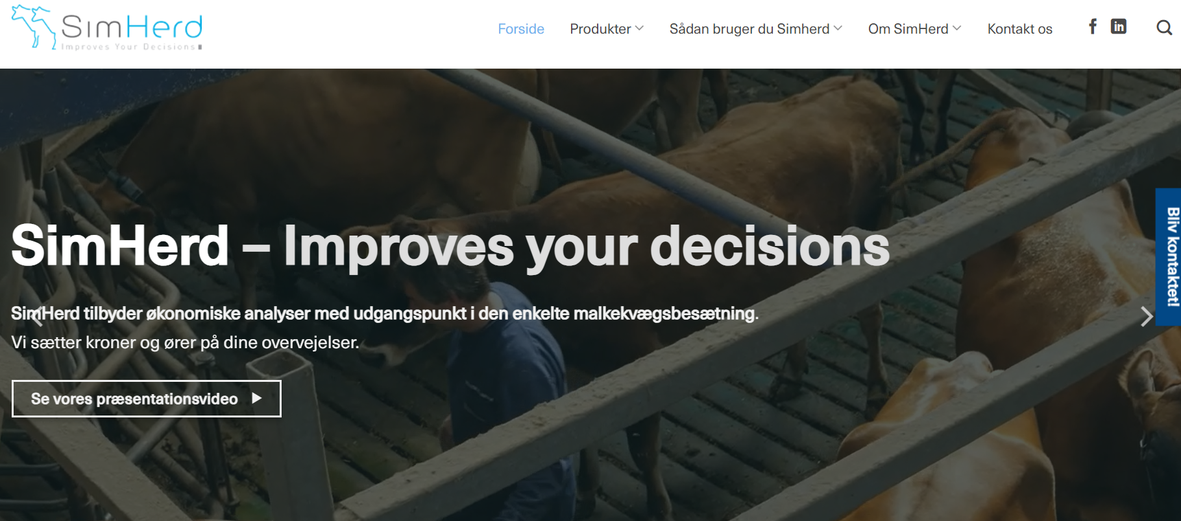
# Datadrevne beslutninger for økt lønnsomhet
Notes:
Data analytics – beslutningsstøtteverktøy

Slide 10
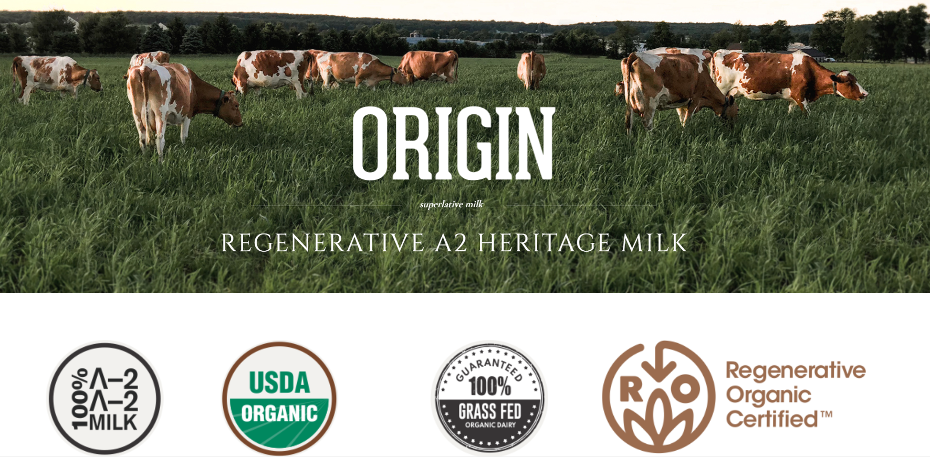
# Kundepreferanser i bevegelse
Notes:
Helse og vellvære – organic og grass fed

Slide 11
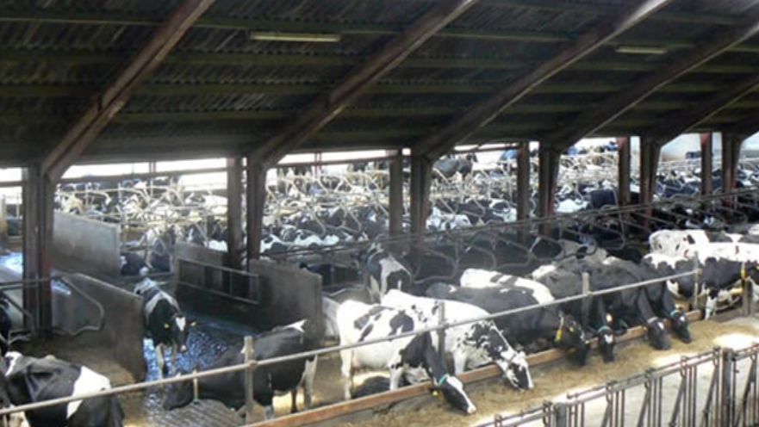
# Økende bekymring fra forbrukere om dyra som leverer
maten de spiser har hatt det godt

Slide 12
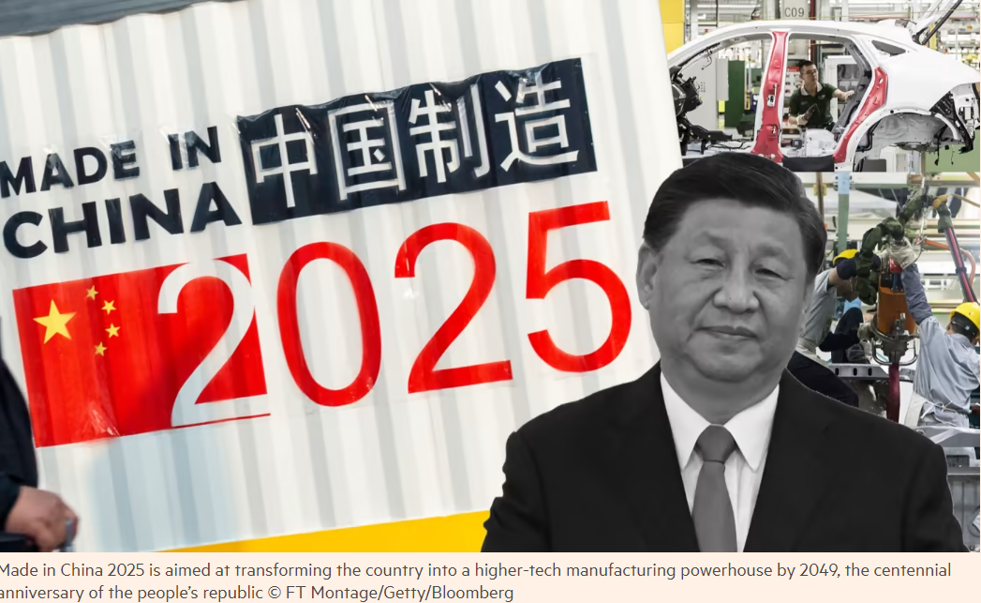
# Handelshindringer
Notes:
Market access

Slide 13
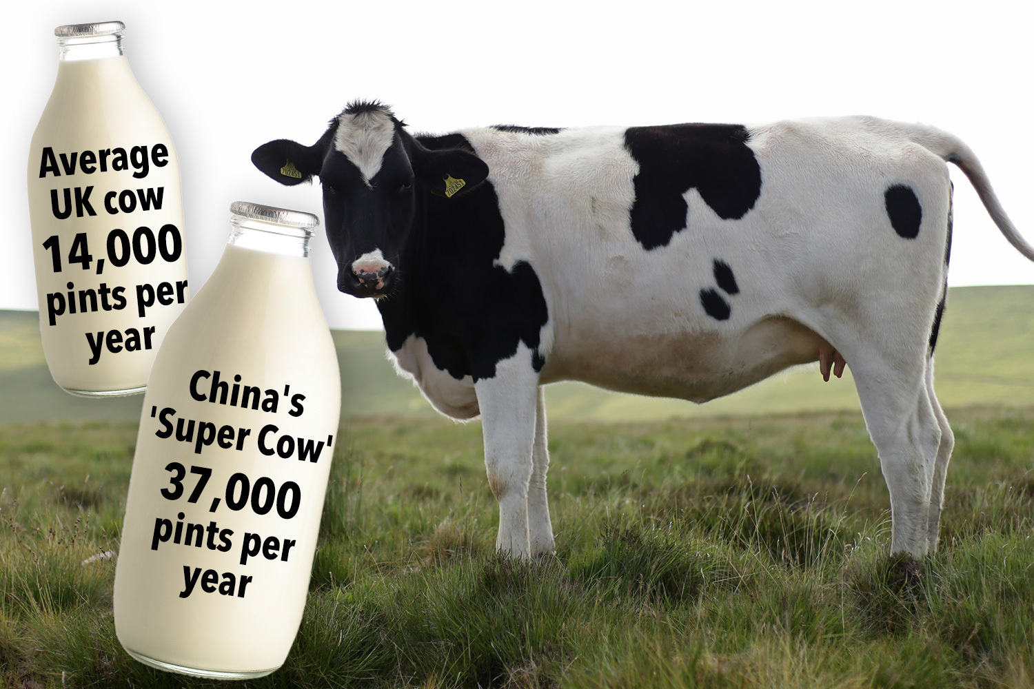
For å selge til Kina må du nå ha en avlsstasjon som importerer sæden fra utlandet

Slide 14
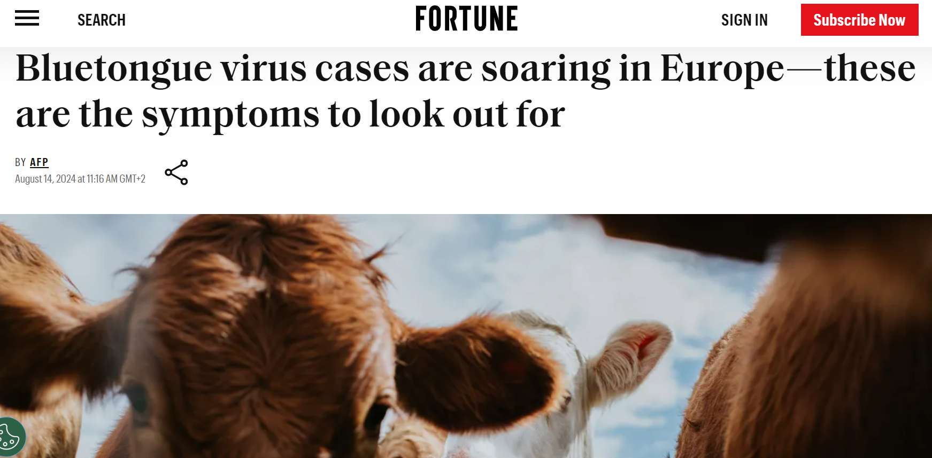
Notes:
Iran, Pakistan, Kina, Latin Amerika stenger grensene for genetikk fra land som har påvist utbrudd av blåtunge

Slide 15
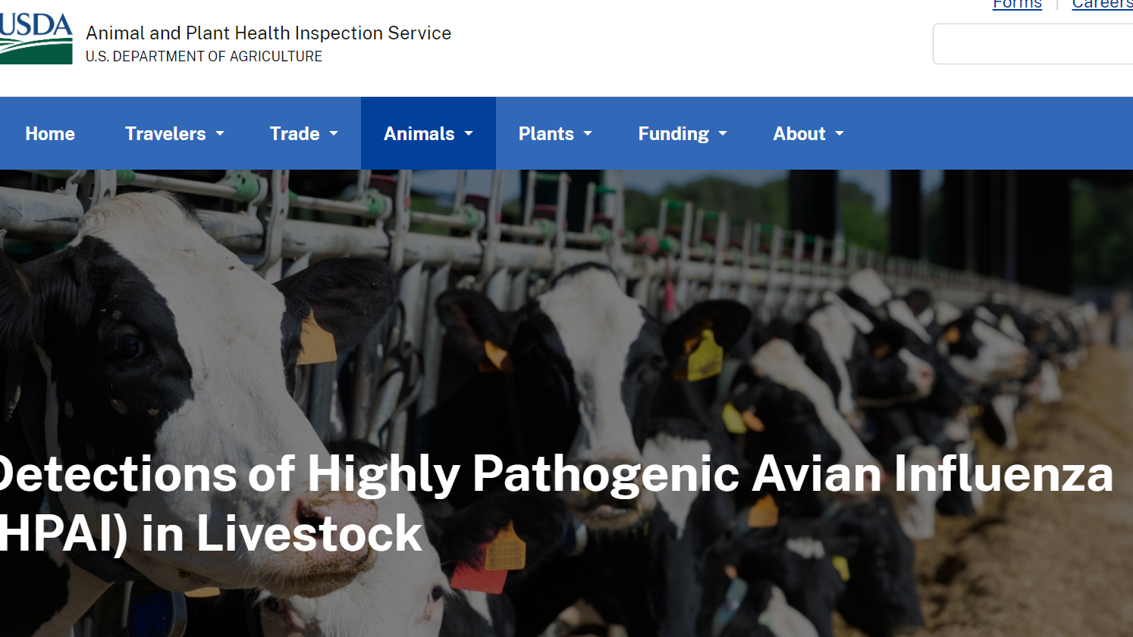

Slide 16

Notes:
The Skandinavian Way – vi har noe unikt vi har en juvel

